Slide 1
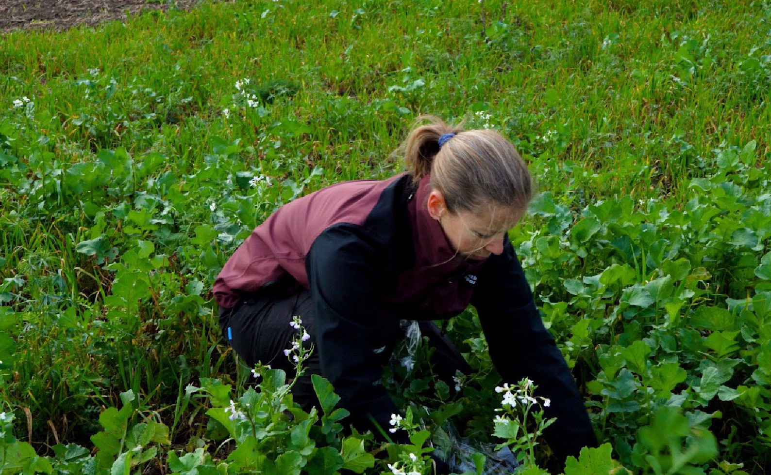

ELEVOPGAVER · GF2
Mikroliv og udvidet jordsundhed
Undersøg · sammenlign · forstå jorden

Slide 2





Om materialet
NyTænk udvikler praksisnær undervisning til landbrugsskoler i samarbejde med Københavns Universitet, Jordbrugets UddannelsesCenter Aarhus og Kalø Økologisk Landbrugsskole.
Dette opgavehæfte samler forløbets praktiske øvelser og refleksionsopgaver, så eleverne kan arbejde med jordsundhed, mikroliv og bæredygtig dyrkning i både klasse og mark.
Udviklet i samarbejde mellem
NyTænk
Institut for Plante- og Miljøvidenskab Københavns Universitet
Kalø Økologisk Landbrugsskole
Jordbrugets UddannelsesCenter Århus
STØTTET AF
Udgivelsesår
2026

Slide 3








Indholdsfortegnelse
9 opgaver · feltarbejde, analyse og refleksion
1
Opgave 1 · Analyse af jord | 4
Opgave 2 · Det organiske kredsløb | 6
Opgave 3 · Tepose-indekset | 7
Opgave 4 · Test din viden om mikroliv | 8
Opgave 5 · Find insekterne i felten | G
2
3
4
5
6
Opgave 6 · Blindføling af jordtyper
10
7
Opgave 7 · Infiltrationstest – hvor hurtigt drikker jorden vand?
11
8
Opgave 8 · Erosionstest på skrå jordbakker
12
G
Opgave 9 · Walk ’n’ talk
14

Slide 4
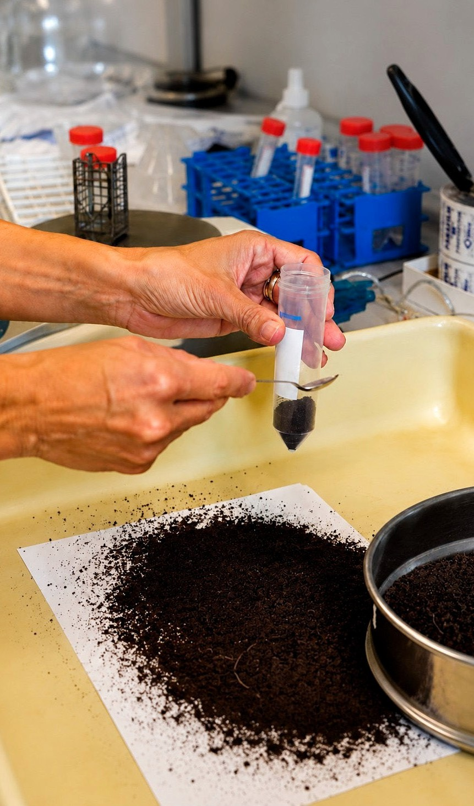


1
OPGAVE
Analyse af jord
FORMÅL
I skal undersøge forskelle mellem jorde med forskellige dyrkningsformer eller jordtyper. Formålet er at sammenligne jordens sundhed ud fra synlige og målbare parametre.
MATERIALER
Spade og foto- eller stanniolbakker til jordprøver
pH-sensor eller pH-strips
Porcelænsskål
Eddikesyre og pipette
Mikroskop mm. og lup
SÅDAN GØR I
1
Vælg to steder i nærområdet til jeres jordprøve:
A · Bar og udpint mark.
B · Skovbund, eng eller frugtbar mark med efterafgrøder.
2
Indsamling af prøver:
Tag først billeder af jordoverfladen, planterne omgivelserne.
Hent en jordprøve fra hvert sted: 150 gram, 20 cm under jordoverfladen.
Læg prøverne i hver sin beholder og skriv sted og gruppenavne på beholderen.
Jordprøverne undersøges både fysisk, kemisk og biologisk.

Slide 5
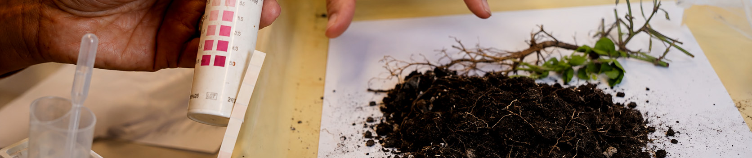
OPGAVE 1 · FORTSAT
Jordanalyse i laboratoriet
FYSISK ANALYSE
Mærk på jorden. Føles den kompakt eller løs? Beskriv krummestrukturen. Beskriv farven og lugten i begge jordprøver. Beregn fugtighedsprocent: afvej 20 g, opvarm med bunsenbrænder i ca. 10 min., vej igen og udregn fugtighedsprocenten.
KEMISK ANALYSE
Test kalk:
Sug 2 ml eddikesyre op med pipette, dryp 5 dråber to steder på hver prøve. Hvis eddiken bruser, indeholder jorden kalk.
Beregn pH: Bland 20 g jord med 30 g vand, rør rundt og mål pH med pH-meter eller pH-strips.
BIOLOGISK ANALYSE
  Beskriv synligt liv: små dyr, svampe og rødder.
  Lav mikroskopi: Bland 10 g jord med 150 g vand, tag en dråbe fra bunden på objektglas, læg dækglas på, og kig efter mikroskopisk dyreliv.
  Tag billeder/video af det, I finder.
Sammenlign resultaterne og diskutér, hvilken jordprøve der virker mest levende. Hvad kan forskellene skyldes?
Parameter | Prøve A | Prøve B
Sted / overflade
Struktur
Farve
Lugt
Synligt liv
Pølsemetoden
Syretest
Komprimering

Slide 6
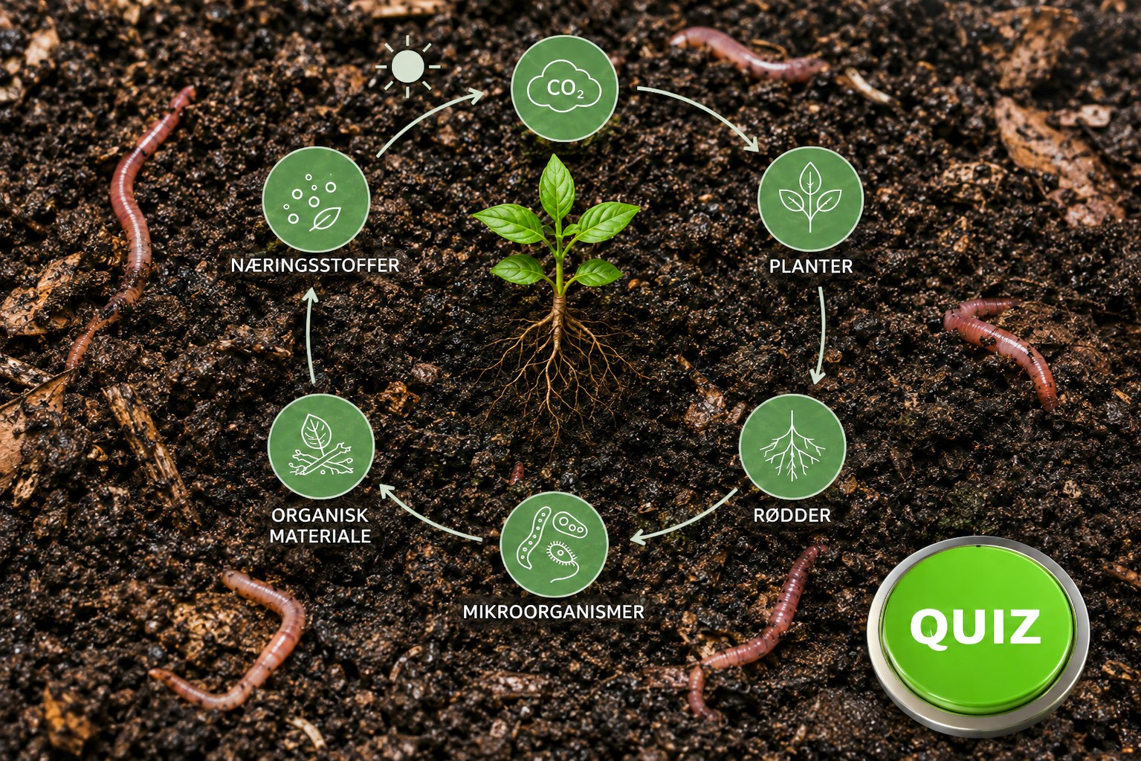

2
OPGAVE
Det organiske kredsløb
FORMÅL
Ud fra dagens tekst skal I teste jeres viden om jordens liv og de processer, der får hele systemet til at køre rundt. Ǫuizzen handler om fotosyntese, kulstofkredsløb og mineralisering – altså hvordan planter, mikroorganismer og næringsstoffer arbejder sammen for at skabe en levende jord.
SÅDAN GØR I
1
Gå ind på Kahoot-linket, som udleveres af jeres underviser.
2
Skriv et navn – gerne noget med jord, fx “jordchamps” eller “team humus”.
3
Der er 15 spørgsmål – så tænk jer godt om, men vær hurtige.
Ǫuizzen tester:
Hvordan fotosyntese binder kulstof og frigiver ilt Hvordan organisk materiale nedbrydes og bliver til ny næring
Hvordan næringsstoffer som kvælstof og fosfor cirkulerer i jorden.
Efter quizzen:
Til sidst gennemgår vi svarene sammen og taler om, hvad I fandt let – og hvad der var svært.
Formål: At blive sikker på de vigtigste begreber i det organiske kredsløb og se, hvordan alt liv i jorden hænger sammen.

Slide 7
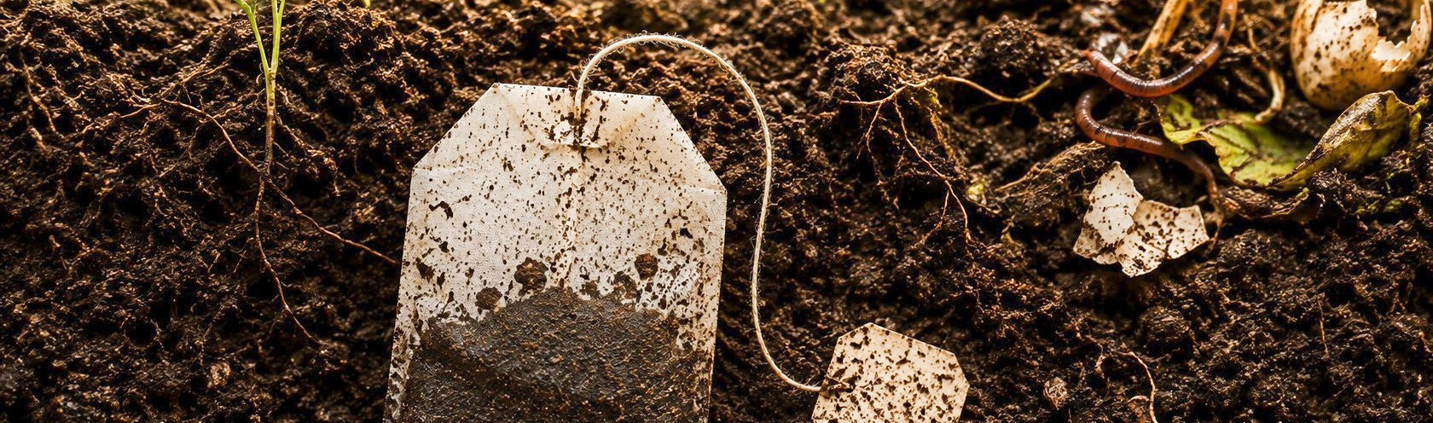


3
OPGAVE
Tepose-indekset
Tepose-indekset (”the tea bag index”) er en test, der bruges både i forskning og landbrugspraksis. Testen viser, hvor aktivt mikrolivet er i jorden, og hvor hurtigt organisk materiale bliver nedbrudt. Det siger meget om, hvor sund og levende jorden er – og hvor meget kulstof den kan lagre.
SÅDAN GØR I
1
Forberedelse (dag 1):
Hver gruppe får to teposer: Grøn te (let nedbrydeligt) og rød rooibos-te (svært nedbrydelig).
Fjern etiketter og snore; lad evt. lidt snor sidde.
Vej poserne før nedgravning.
2
Nedgravning:
Grav teposerne ned i 10 cm dybde i forskellige typer jord, fx bar mark, græsareal, køkkenhavebed og kompostjord.
Markér stedet med en hegnspæl eller GPS-pin.
Notér dato, sted, jordtype, fugtighed og vegetation.
3
Observation (dag G0):
Grav poserne forsigtigt op.
Børst jordrester af uden at skylle.
Tør poserne 24 timer ved 40-50 °C i ovn eller radiatorskab.
Vej dem igen.
Beregning og refleksion: Sammenlign vægten før og efter. Jo større vægttab, desto mere aktivt mikroliv og hurtigere nedbrydning. Grøn te vil normalt være mere nedbrudt end rooibos, fordi den indeholder mere let omsætteligt materiale.
Diskutér: Hvorfor er der forskel mellem stederne? Hvad fortæller det om jordens sundhed? Hvilke forhold kan påvirke nedbrydningen?

Slide 8
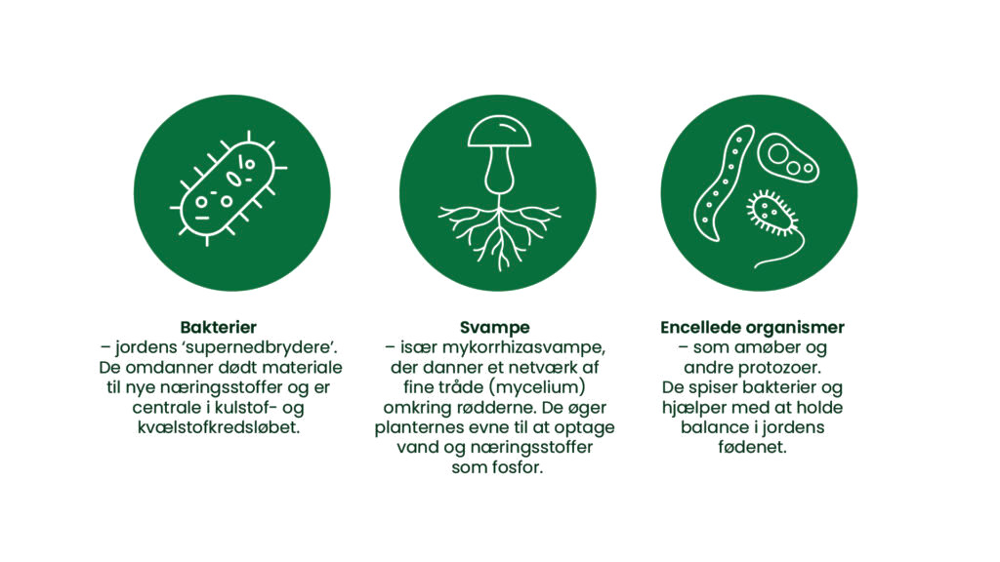
4
OPGAVE
Test din viden om mikroliv
FORMÅL
I denne opgave skal I arbejde med at genkende og beskrive forskellige typer mikroliv i jorden. Mikrolivet består
af flere typer organismer som bakterier, svampe, protozoer og nematoder. Mikrolivet er med til at opretholde jordens sundhed.
SÅDAN GØR I
1
Jeres underviser udleverer et ark med 12 billeder af mikroliv.
2
Runde 1 – gæt en artsgruppe.
Skriv navnet/typen på mikrolivet ud for hvert billede.
Det behøver ikke være det præcise artsnavn – artsgrupper og slægter er nok,
  fx “mykorrhizasvamp”, “rhizobiumbakterie” eller “amøbe”.
3
Runde 2 – skriv en kort biografi på 2-3 linjer:
Hvad er det for en organisme?
Hvad laver den i jorden?
Hvordan bidrager den til jordsundhed?
Eksempel på en kort biografi:
Mykorrhizasvampe lever i symbiose med planterødder og danner et netværk af fine tråde i jorden.
De hjælper planter med at optage vand og næring – især fosfor – langt mere effektivt end rødderne kan alene.

Slide 9
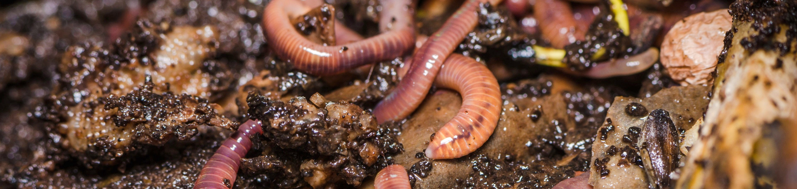

5
OPGAVE
Find insekterne i felten
FORMÅL
I denne opgave skal I ud i terrænet og lede efter synlige smådyr og tegn på mikroliv i jorden. Formålet er at gøre den teoretiske viden mere konkret ved at se, hvordan jorden faktisk lever i marken.
SÅDAN GØR I
1
Gå ud til et nærliggende naturområde, mark, skovkant eller græsareal.
2
Hver gruppe vælger et felt på 1 m x 1 m.
Undersøg jordbunden for synlige smådyr:
  orme, bænkebidere, springhaler, løbebiller, larver, tusindben og myrer.
Se også efter tegn på mikroliv:
  svampehyfer, mykorrhiza på planterødder, nedbrudte blade, mørk humus og små krummer i strukturen.
3
Grav et lille hul (10-15 cm dybt) og læg jorden på en bakke. Brug lup til at lede efter liv.
4
Tag billeder af omgivelserne, jordprøven og insekterne.
BESVAR
Hvilke dyr har I fundet og hvor mange?
Hvordan ser jorden ud (porøs, kompakt, mørk, lys)?
Kan I se rødder eller svampe i jorden?
Hvad fortæller det om jordens sundhed?
Mikroliv og udvidet jordsundhed · GF2
G

Slide 10
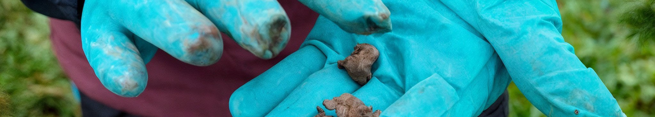
6
OPGAVE
Blindføling af jordtyper
FORMÅL
I denne opgave skal I bruge følesansen til at identificere forskellige typer af jord. Formålet er at give en kropslig forståelse af, hvordan forskellige grader af muld-, sand- og lerjord føles – og hvad det fortæller om jordens struktur, partikelstørrelse og formbarhed.
JORDPRØVER
SÅDAN GØR I
Sand
Lerjord
Siltjord
Kalkrig jord
Jord med højt indhold af humus
Læg hver prøve i en lille beholder.
Jeres lærer giver hver beholder et tilfældigt nummer og dækker dem til, så I ikke kan se indholdet.
I skiftes til at stikke hånden ned i beholderen én ad gangen og mærker på jorden i ca. 10 sek.
Efter hver prøve noteres observationerne i skemaet.
 | Beholder 1 | Beholder 2 | Beholder 3 | Beholder 4 | Beholder 5
Hvordan føles jorden?
Kan den formes?
Hvor hurtigt smuldrer den?
Hvordan føles partikelfordelingen?
Hvad lugter jorden af?
Hvilken jordtype tror du det er?

Slide 11
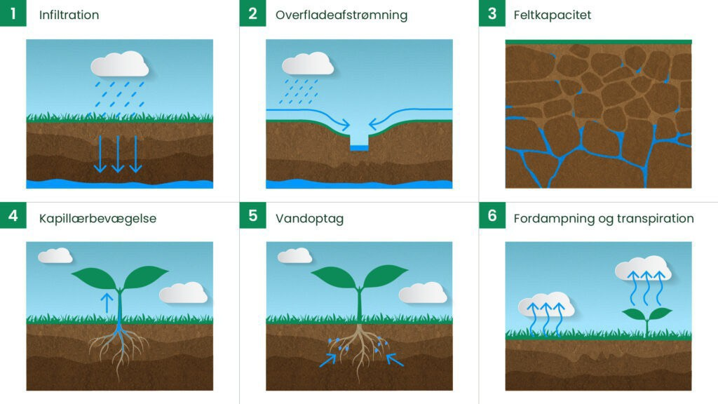

7
OPGAVE
Infiltrationstest – hvor hurtigt
drikker jorden vand?
FORMÅL
I skal undersøge, hvor hurtigt vand trænger ned i jorden. Det fortæller noget om jordens struktur, porøsitet, komprimering – og om rødderne har gode forhold. En jord med god struktur optager vand hurtigt. Omvendt optager en kompakt eller udpint jord vand langsomt.
MATERIALER
En plastflaske (0,5 L) med bunden skåret af samt 250 ml vand
En tommestok eller stopur (evt. mobil)
En lille hammer eller pind til at trykke flasken ned i jorden
SÅDAN GØR I
1
Vælg et sted, hvor I vil udføre testen (fx bar mark, græs, efterafgrøde, kompostjord).
2
Skub flaskens åbning 3-4 cm ned i jorden, så vandet ikke løber ud langs kanten.
3
Hæld 250 ml vand i flasken. Start stopuret med det samme. Mål tiden, til vandet er trængt helt ned.
Fortolk tiden:
Hurtig infiltration (0-60 sek.)
Porøs, levende jord med god struktur og mange rodkanaler/ormegange.
Middel (1-5 min.): Rimelig struktur, men måske lidt komprimeret.
Langsom (> 5 min.): Kompakt jord, manglende porer, ofte udpint eller pløjet gentagne gange.

Slide 12
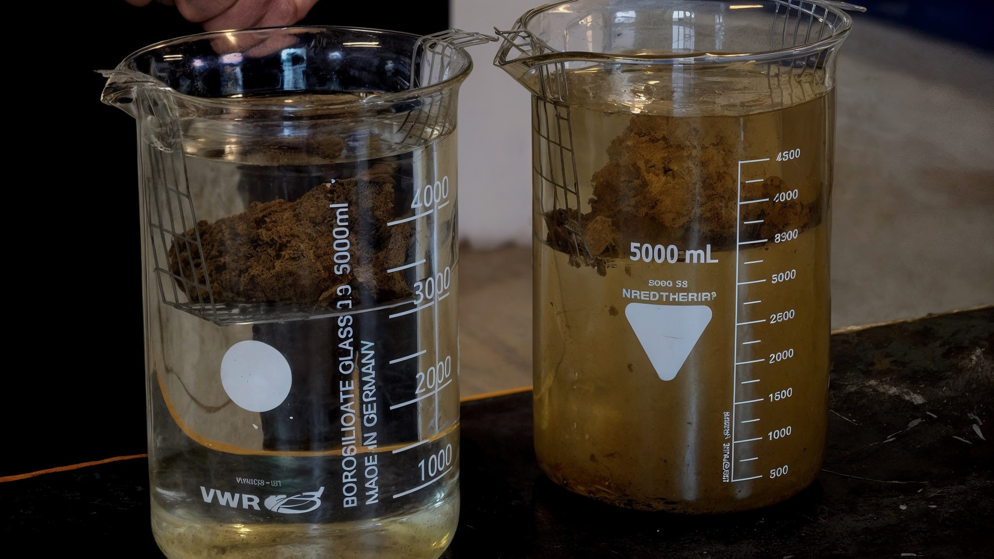


8
OPGAVE
Erosionstest på skrå jordbakker
FORMÅL
For at teste jordens evne til at holde på vand i overfladen, skal I undersøge, hvordan jord reagerer, når der kommer kraftig regn – og hvordan forskellige typer af dække kan beskytte jorden mod at blive skyllet væk. Det er relevant, fordi vi i Danmark får flere ekstreme regnskyl ifølge DMI’s klimafremskrivninger.
MATERIALER
Store plastikbakker eller trærammer
Jord fra en mark
Vandkande med brusehoved eller bruser
Spand til opsamling af vand og mudder
SÅDAN GØR I
1
Forbered jeres jordbakker. I skal lave tre typer overflade: bar jord, jord med organisk bunddække – fx halm, blade, kompost, flis – og jord med levende planter, hvis muligt.
2
Placer hver bakke med en hældning på ca. 25 grader.
3
Hæld vand forsigtigt på toppen af bakken for at simulere kraftig regn. Husk at opsamle vand og mudder i spanden i bunden af bakken.
NOTÉR
Resultat | Noter
Hvor meget vand løb af?
Hvor mudret blev vandet?
Hvordan opførte bunddækket sig? Holdt det på jorden?

Slide 13
OPGAVE 8 · FORTSAT
Resultater og klimaspørgsmål
DISKUTÉR
Hvor meget regn falder der typisk i et skybrud? (Brug data fra DMI)
Hvordan forventer forskerne, at mængden af nedbør bliver i fremtiden i Danmark?
Hvorfor er bar jord særlig sårbar ved store regnmængder?
KONSEKVENSER
Hvilke konsekvenser kan erosion få for: | Svar
Landmandens udbytte
Vandmiljøet (næring og jord vaskes ud)
Kulstoflagring
Hvad gør et bunddække for at beskytte jorden?

Slide 14
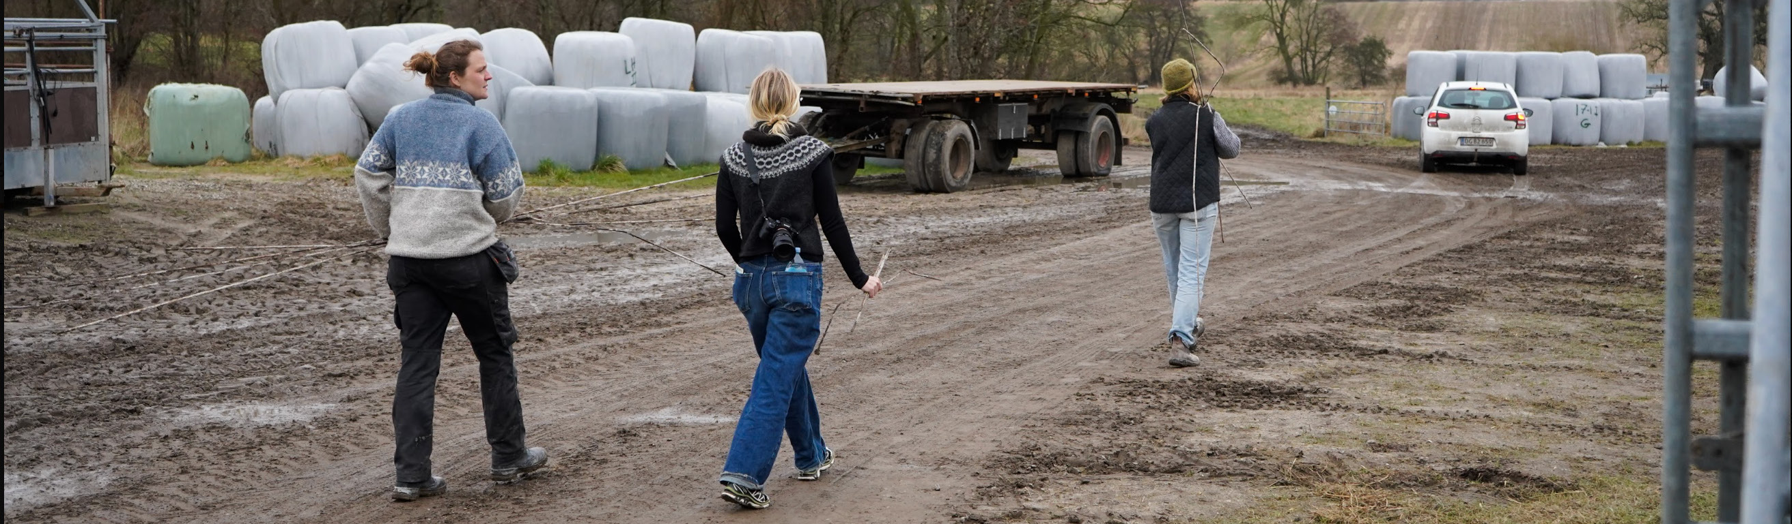
G
OPGAVE
Walk ’n’ talk
FORMÅL
Efter et forløb med meget teori skal I nu ud at sætte ordene i bevægelse. Formålet er at få jeres nye viden om jordens fysiske, kemiske og biologiske egenskaber til at hænge sammen – i et roligt tempo og uden bøger eller skærme.
SPØRGSMÅL TIL WALK ’N’ TALK
Hvorfor skal jordbrug forstyrre jorden mindst muligt?
Hvad er organisk materiale – og hvad sker der med det under jorden?
Hvilke former for mikroliv findes i jorden, og hvad laver de?
Hvad betyder det, når man siger, at jordbrug bør baseres på recirkulering af næringsstoffer?
Hvilke konkrete ting kan landmænd og gartnere gøre for at passe bedre på jorden?
Hvem – udover jordbrugerne – har ansvar for, at jorden holdes sund?

Slide 15





Mikroliv og udvidet jordsundhed
ELEVHÆFTE · GF2
Undersøg · sammenlign · forstå jorden
nytaenk.dk · 2026
Udviklet i samarbejde med Institut for Plante- og Miljøvidenskab på Københavns Universitet, Kalø Økologisk Landbrugsskole og Jordbrugets UddannelsesCenter Århus.
Samarbejdspartnere
STØTTET AF

